Slide 1
Девиантное поведение обучающихся: причины, признаки, организация работы по его профилактике
Подготовила: педагог-организатор МОУ « Приветнеская школа» города Алушта Голубева В.В.

Slide 2
Современные ученики стали более активны, самостоятельны и свободны в выражении своего мнения, в отстаивании своей точки зрения. Несмотря на положительные моменты этих качеств, обстоятельства, связанные с отклонениями в поведении, могут вызвать существенные трудности в учебном процессе, снизить его результативность и негативно повлиять на уровень образованности школьников. Проблема поведения учащихся всегда волновала учителей.

Slide 3
Среди решаемых проблем социально-экономического оздоровления, важное место занимает создание принципиально новой модели государственной системы социальной профилактики отклоняющегося поведения несовершеннолетних. Этим проблемам государство уделяет внимание и принимает ряд законов. Подписана Международная Конвенция о правах ребенка, принят новый Семейный кодекс, отвечающий общепринятым международным нормам. Приняты законы: «Об основных гарантиях прав ребенка в РФ», «Об основах дополнения к Федеральному Закону «Об основах социального обслуживания населения РФ».
Весьма актуальной остается проблема девиантного поведения несовершеннолетних, и поэтому каждому педагогу очень важно иметь представление о том, что такое поведение, какое поведение можно считать соответствующим нормам, а какое девиантным.

Slide 4
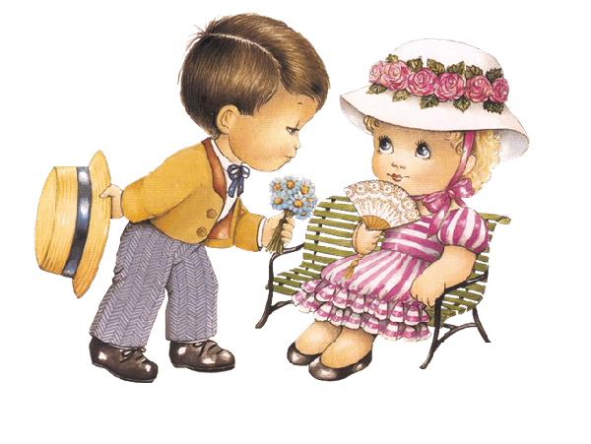
Поведение человека в широком смысле – это его образ жизни и действий, то, как он себя ведет по отношению к обществу, идеям, другим людям, внешнему и внутреннему миру, к себе. Это поведение, которое основывается на общественных нормах нравственности, эстетики и права.
Нормальное поведение – это любое поведение, которое не разрушает общественных отношений, образующих данную сферу деятельности. В переводе с латинского языка «норма» – это правило, образец, предписание. Норма выполняет функцию контроля со стороны общества, информирует, позволяет оценить поведение, прогнозировать его. Как бы ни относились к ним люди, нормы существуют и непрерывно действуют.
Нормальное поведение обучающегося предполагает его адекватное, отвечающее потребностям и возможностям отношение к образовательному процессу и обществу.

Slide 5
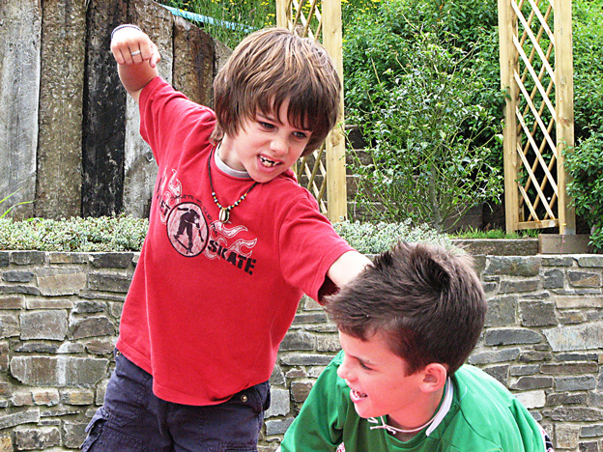
Двиантное поведение - это поведение, противоречащее общепринятым нормам, нарушающее социальные нормы и противоречащее правилам человеческого общежития, деятельности, обычаям, традициям. Девиантное поведение обучающихся в настоящее время встречается достаточно часто и практически наблюдается в каждой школе

Slide 6
Причины девиантного поведения
1.Неблагоприятный климат в школьном коллективе может быть одной из причин появления девиантного поведения, а причиной неблагоприятного климата может быть авторитарный педагогический стиль. У авторитарного учителя ученики часто испытывают психологический дискомфорт, неудовлетворенность. Иногда подобное происходит и в классах с попустительским отношением педагога, где учитель устраняется от выполнения своих обязанностей по сплочению коллектива. Без правильного педагогического руководства, законы коллективной жизни в классе могут подменяться жёсткими законами группы и быть направлены на подавление отдельных обучающихся, а это в свою очередь является ещё одной причиной девиации.

Slide 7
3.Напряженная, неустойчивая социальная и экономическая обстановка в обществе способствует росту различных отклонений в личностном развитии и поведении учащихся Подростки остро переживают социальное расслоение, невозможность для многих получить желаемое образование, жить в достатке, в последние годы у несовершеннолетних изменяются ценностные ориентации.

Slide 8
2.Современный мир дает возможность и доступ к огромному потоку разнообразной информации, которая не всегда положительна для растущих детей, у которых еще не выработано четкой жизненной позиции, не сформированы идеалы, нет цели. Определяющим фактором в информационном обществе является формирование и развитие информационной культуры личности. Для формирования информационной культуры личности необходимо понять, каковы основы информационной культуры общества - какие нормы морали и права приемлемы

Slide 9
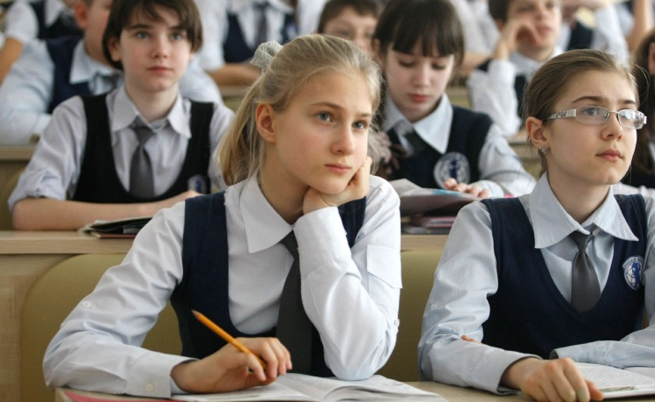
4. Социализация - это процесс становления личности, которая существенно зависит от всей совокупности условий, характерных для определенной социально-экономической ситуации и поэтому процесс воспитания и обучения предусматривает социализацию личности школьника.Сущность ее состоит в том, что обучающийся формируется как член того общества, к которому он принадлежит. Школа является местом социализации. Она представляет собой модель существующего общества, именно здесь происходит усвоение основных социальных ценностей, норм, образцов поведения в группе.

Slide 10
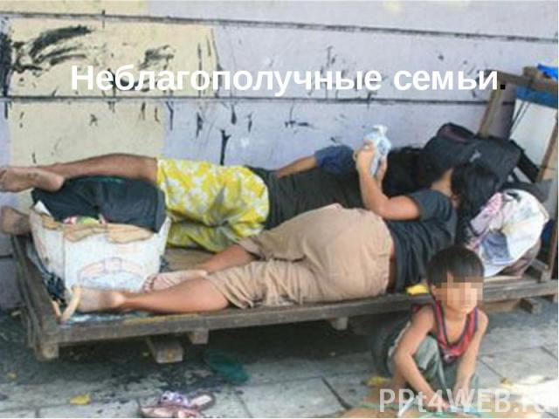
5. Социальный статус семьи также может быть причиной девиантного поведения ребенка. Социальный статус семьи рассматривают по количеству детей в семье, по наличию одного родителя, по ситуации, когда дети, воспитываются у бабушек или опекунов. На благополучие семьи влияют алкоголизм родителей, безработица, психологические отклонения.

Slide 11
Влияет на поведение детей и ослабление или даже разрыв семейных связей между детьми и родителями, а также сверхзанятость родителей, конфликтная ситуация в семье, случаи жестокого обращения с детьми, отсутствие в семье благоприятной эмоциональной атмосферы и типичные ошибки родителей в воспитании детей.

Slide 12
6. Уровень развития личностных качеств, еще один фактор, формирующий поведение учащегося. В подростковом возрасте всегда идет формирование таких важных психических процессов, как мышление, ощущение, восприятие. У подростков меняется мир эмоций и чувств, идет интенсивное формирование и закрепление имеющихся черт характера, в полной мере проявляются черты темперамента , способности, формируется «Я - концепция». «Я - концепция» - это устойчивая неповторимая система представлений человека о себе, на основе которой он строит свои отношения с окружением и самим собой.

Slide 13
В это время формируется образ собственного «Я» как установка по отношению к самому себе, складывается представление о личных качествах, способностях, социальной значимости, внешности.

Slide 14
На основании вышеизложенного, видно, что причины девиантного поведения обучающихся лежат в особенностях взаимосвязи и взаимодействия человека с окружающим миром, социальной средой и самим собой. Таким образом, среди причин девиантного поведения многие исследователи выделяют наследственность, социальную среду, обучение, воспитание, и наконец, социальную активность самого человека. Все эти факторы оказывают воздействия в прямой или косвенной форме, однако нет прямой зависимости между их негативными последствиями и характером поведения ребёнка.

Slide 15
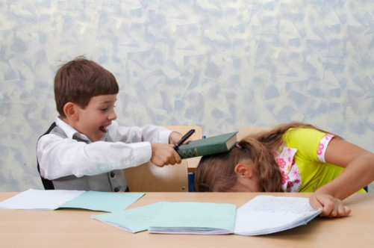
Характеристика основных признаков девиантного поведения младших школьников и учащихся подросткового возраста

Slide 16
Именно в начальной школе дети зачастую приобретают первый негативный опыт учебной деятельности и проявляют девиантное поведение. У младших школьников девиантное поведение нужно рассматривать как нормальную реакцию на ненормальные для ребенка условия, в которых он оказался. В этом случае задача педагога – помочь ребенку справиться с его проблемами, облегчить развитие, вовремя снять причины, вызывающие отклонение в поведении, а также посредством школьных занятий воздействовать на представления ребенка о данном процессе. .

Slide 17
Практически ежедневно младшие школьники проявляют непослушание. Непослушание - наиболее распространенная в младшем возрасте форма сопротивления, которая проявляется в нежелании выполнять требования учителя, соблюдать правила. Непослушание иногда проявляется в стойком упрямстве. Упрямство является отрицательной особенностью поведения младших школьников, которое проявляется в противодействии просьбам, советам, требованиям и указаниям учителей и родителей

Slide 18
Шалость - краткий, эпизодический отрезок поведения отдельного ребенка, в котором ярко проявляется его активность, инициатива, избирательность. Особенностью шалости являются ее обязательно доброе отношение к окружающим и такое поведение хоть и является отклонением от нормы, не приводит к негативным явлениям. Озорство - также характерно для младших школьников и является эпизодом в поведении учащегося. Но в отличии от шалости озорник уже сознательно нарушает установленные правила, сознательно совершает действия, приносящие вред другим ученикам. Цель озорства - досадить, отомстить или получить выгоду для себя. Проступок – более негативное явление в поведении младших школьников и это уже социально опасное явление

Slide 19
В младшем школьном возрасте можно рассматривать как проявление девиантного поведения и капризы детей. Капризы - особенность поведения ребенка, выражающаяся в стремлении настоять на своем. Капризы проявляются в раздражительности, плаче, двигательном перевозбуждении. Они могут быть эпизодическими, но могут превращаться в обычную форму поведения. Как правило, у большинства капризных детей неокрепшая нервная система и капризы возникают в результате переутомления, перевозбуждения, сильных впечатлений, усталости или недомогания. Но преимущественно капризы - это следствия неосознанной и неокрепшей воли и результат неправильного воспитания. Главным направлением в работе учителя по профилактике капризного поведения является укрепление и закаливание нервной системы ребенка, тактичное внушение, создание здоровой атмосферы, спокойной требовательности. Капризное поведение в основном характерно для девочек.

Slide 20
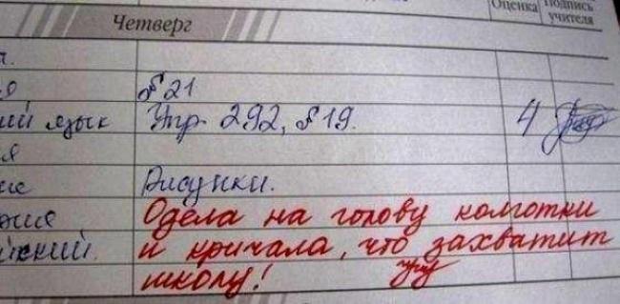
Для мальчиков же характерна недисциплинированность. Она может быть двух видов: злостной и не злостной. К не злостным нарушениям дисциплины, как правило, ведут озорство, шалость. Более опасными являются злостные нарушения дисциплины, особенно если они имеют повторяющийся характер. При социальной и педагогической запущенности недисциплинированность младших школьников может перейти в преступное поведение. Некоторые из них способны совершать значительные противоправные нарушения, такие как хулиганство, воровство, жульничество, мошенничество. Перешагнув границы дозволенного, потерявшие контроль над собой дети становятся особенно дерзкими, их поведение становится девиантным.

Slide 21
Подростковый период – важный и трудный этап в жизни человека, время выбора, которое во многом определяет всю последующую жизнь. В это время складываются, оформляются устойчивые формы поведения, черты характера и способы эмоционального реагирования. Подростковый кризис проявляется в виде свойственных этому возрасту подростковых поведенческих реакциях. К ним относятся: реакция эмансипации, реакция группирования со сверстниками, реакция увлечения, реакция протеста, имитация.

Slide 22
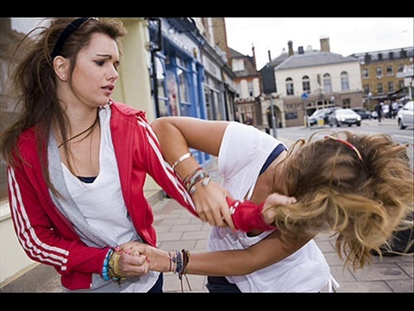
Поведение подростка регулируется его самооценкой, а самооценка формируется в ходе общения с окружающими людьми, со сверстниками. Поскольку у подростков самооценка еще не определилась, ценностные ориентации не сложились в систему, можно говорить об отклонениях в поведении. У большинства подростков с низкой самооценкой наблюдается отрицательное отношение к школе и одноклассникам, с которыми они если и общаются, то больше негативно, чем хорошо. Для подростков с девиантным поведением характерно нарушение правил принятых в обществе.

Slide 23
У подростка с девиантным поведением можно наблюдать такие психологические особенности, как неумение преодолевать трудности, неуверенность в себе, порожденная систематическими учебными неуспехами, а также негативные установки к учебной деятельности, физическому труду, к себе и окружающим людям. Подростки с девиантным поведением часто уклоняются от учебной и трудовой деятельности. У подростков отказ от учебы, систематическое невыполнение заданий, прогулы и пробелы в знаниях, делают невозможным дальнейшее продолжение учебы. У подростков в поведении отсутствует сопротивляемость отрицательному влиянию окружающей среды и велика вероятность асоциального поведения

Slide 24
Поэтому подростком с девиантным поведением можно называть подростка, который «не просто одноразово и случайно отклонился от поведенческой нормы, а постоянно демонстрирует девиантное поведение, носящее социально негативный характер.

Slide 25
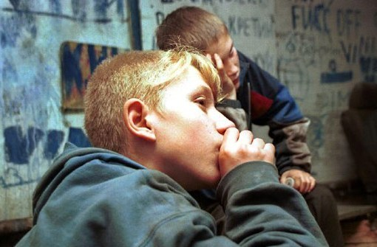
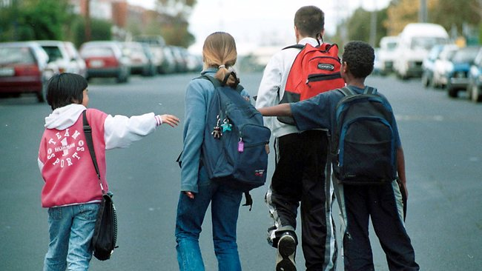

Slide 26
Агрессивное поведение школьников, как одна из форм девиантного поведения школьников и организация работы по его профилактике.

Slide 27
Агрессия – это мотивированное деструктивное поведение, противоречащее нормам сосуществования людей, наносящее вред объектам нападения, приносящее физический ущерб людям или вызывающее у них психологический дискомфорт. Характер агрессивного поведения во многом определяется возрастными особенностями. Каждый возрастной этап имеет специфическую ситуацию развития и выдвигает определенные требования к личности. Адаптация к возрастным требованиям нередко сопровождается различными проявлениями агрессивного поведения.

Slide 28
В младшем школьном возрасте агрессия чаще проявляется по отношению к более слабым ученикам в форме насмешек, давления, ругательств, драк. Агрессивные дети упрямы, обидчивы, драчливы, легко возбудимы, раздражительны, несговорчивы, враждебны к окружающим. Агрессивное поведение детей - это не просто тревожное явление, а весьма серьезная социальная, педагогическая и психологическая проблема. Основными факторами проявлений детской агрессивности являются: -желание привлечь к себе внимание сверстников; -получить нужный результат; -стремление быть главным в коллективе; -защита от нападения и месть; -желание обозначить свое превосходство.

Slide 29
Причины агрессивного поведения могут лежать в неблагоприятных условиях семейного воспитания, нарушениях интеллектуального развития ребенка, а также в чертах эмоциональной холодности, черствости, повышенной аффективной возбудимости, эмоциональной неустойчивости.

Slide 30
Особо следует отметить агрессивность подростков – это одно из самых распространенных, болезненных явлений в образовательном процессе и в обществе. Внешние проявления подростковой агрессии является предметом особого беспокойства взрослых, так как часто агрессия детей переходит все нормы допустимого.

Slide 31
Агрессия подростков — это признак внутреннего дискомфорта и неумения владеть своими эмоциями. Агрессия подростков может выражаться в разных формах.- Физическая агрессия: подросток использует физическую силу против других людей. - Вербальная агрессия: подросток выражает свои негативные чувства при помощи слов, угроз, крика, сквернословия.- Раздражительность: подросток грубит по малейшему поводу, становится резким и вспыльчивым.- Подозрительность: подросток негативно настроен по отношению к окружающим, не доверяет им, считая, что «все против него».- Косвенная агрессия: подросток пытается выражать свою агрессию через злые шутки, сплетни, травлю.- Обида: подросток может обидеться по малейшему поводу и без повода, на конкретного человека, на всех сразу или «на весь мир».- Пассивно-агрессивное поведение: подросток не делает то, что просят, или делает слишком медленно, забывает о просьбах и поручениях, оттягивает время. Агрессивное поведение подростков является одной из наиболее актуальных социальных проблем, поэтому необходимо определить пути профилактики данного явления.

Slide 32
Профилактика и предупреждение агрессивного поведения подростков
Проблемы профилактики девиантного поведения подростков, должны решаться всем педагогическим коллективом школы. Согласно Федеральному закону «Об основах системы профилактики безнадзорности и правонарушений несовершеннолетних», важнейшим социальным заказом общества является воспитательно-профилактическая работа с подростками по предупреждению правонарушений. Профилактика является одним из основных и перспективных направлений деятельности в педагогической работе.

Slide 33
Основные направления профилактической деятельности педагогического коллектива: 1. Выявление и включение в зону особого внимания и заботы подростков, имеющих риск возникновения девиантного поведения, а именно часто не посещающих школу, большую часть времени проводящих на улице, имеющих проблемы в обучении, в отношениях со сверстниками и учителями 2. Проведение мониторинга развития подростков, определяя группы возможного риска. 3. Создание программы индивидуальной поддержки и сопровождения ребёнка попавшего в зону особого внимания, с учётом социальной ситуации его развития, с опорой на сильные стороны его личности и значимое для него окружение.

Slide 34
4. Обучение подростка навыкам социальной компетентности, коммуникативным навыкам, умению управлять конфликтами. 5. Организация допрофессиональной подготовки подростков, а также подготовка подростка к жизни в современном обществе, формирование профессионального самоопределения и овладение навыками трудовой деятельности. 6. Психолого-педагогическая и социально-психологическая работа с детьми группы риска в условиях школы.

Slide 35
При организации деятельности по профилактике девиантного поведения младших школьников учителю начальных классов необходимо использовать разнообразные методы воспитания. Все методы оказывают совокупное воздействие на все сферы ребенка В интеллектуальной сфере у младшего школьника необходимо формировать понимание моральных идеалов, принципов и норм поведения. В мотивационной сфере целесообразно формировать правомерность и обоснованность отношения к моральным нормам: бережное отношение к человеку; сочетание личных и общественных интересов; стремление к идеалу; правдивость; нравственные установки; цели. В эмоциональной сфере необходимо формировать характер нравственных переживаний, связанных с нормами или отклонениями от норм и идеалов: жалость, сочувствие, доверие, отзывчивость, совестливость и другие

Slide 36
Индивидуальная помощь девиантному подростку в классе – это специальная деятельность классного руководителя, социального педагога и педагогов предметников. Она осуществляемая ими непосредственно во взаимодействии с подростком или через его семью и классный коллектив.

Slide 38
СПАСИБО ЗА ВНИМАНИЕ

